Slide 1


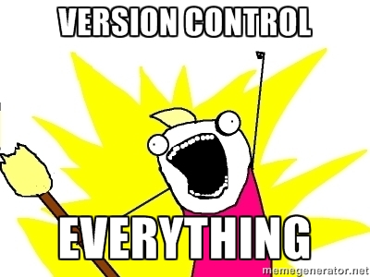
Versionsverwaltung

Slide 2
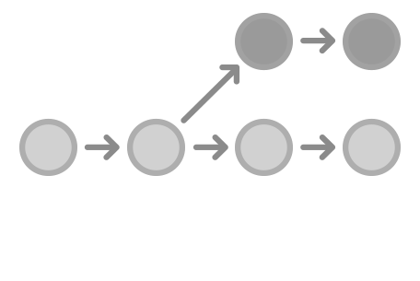
Was ist Versionsverwaltung?
Koordination der Software-Programmierung
Gleichzeitige Programmierung mehrerer Entwickler
Versionierung der Software-Stände

Slide 3

Wozu brauche ich Versionsverwaltung?
Protokollierung und Archivierung von Software-Änderungen
Die Arbeit im Team wird enorm erleichtert
Einfaches Rollback
Umsetzung der Änderungen in verschiedenen Entwicklungszweigen

Slide 4
Drei Arten der Versionierung
Lokal
Zentral
Dezentral

Slide 5
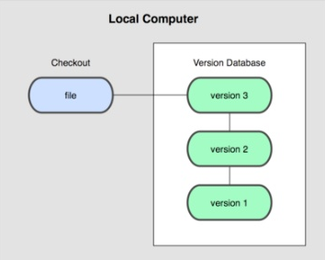
Lokal
Alle Arbeiten sind lokal
Es gibt immer nur eine Realität
Die Versionshistorie ist lokal
Dateien werden als Ganzes versioniert
Vergleiche sind möglich
Performance ist gut

Slide 6
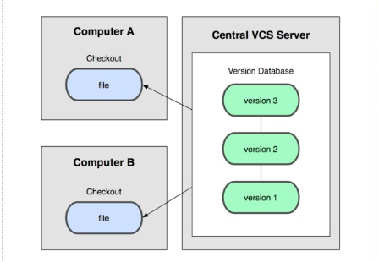
Zentral
Es gibt mehr als eine Realität (ein Server, n Workingcopies)
Revisionen werden zentral verwaltet, Versionsnummern zentral vergeben
Vergleiche sind nur direkt mit dem Server möglich
Die Versionshistorie ist nur auf dem Server verfügbar
Die Zentralisierung ermöglicht ein Zugriffs- und Rechtemanagement

Slide 7
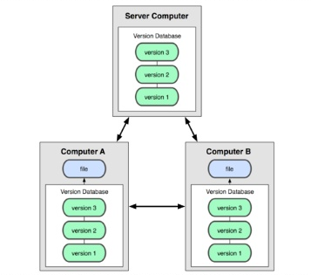
Dezentral
Es gibt viele, mehrdimensionale Realitäten
(Multi-Master, Multi-Workingcopy)
Jede Workingcopy ist ein kompletter Klon mit allen Versionen
Theoretisch gibt es keinen zentralen Server
Das Repository ist lokal und unabhängig
Alle Operationen sind lokal
Es ist ein Mechanismus zur Synchronisierung mit einer entfernten Instanz vorhanden

Slide 8
GIT?

Slide 9
Pros
Schnell, da eine Vielzahl der Operationen lokal ist
Mergen ist sicher und einfach
Branching ist erwünscht
Ohne Server verwendbar
Sehr intelligente Historie
Ist OpenSource

Slide 10

Cons
Steiniger Einstieg
Ist nicht ganz so intuitiv zu verstehen wie eine zentrale Versionsverwaltung
Fehlendes Rechtemanagement

Slide 11
Subversion?

Slide 12
Pros
Rechtemanagement
Etabliert
Technisch ausgereift
Unterstützt von vielen IDEs, Clients etc..
Komplexe Szenarien sind abbildbar

Slide 13
Cons
Langsamer als git
Ohne Server unbrauchbar
Branching ist komplizierter als bei git

Slide 14
Git lohnt sich…
da es sich mehr und mehr als das Standard-Tool für Versionierung durchsetzt
wenn man große Mengen an Sourcecode verwalten muss und Geschwindigkeit eine Rolle spielt
wenn das Mergen mit SVN zu schwer ist und man es sich leichter machen will
wenn man die Definition von „Versionshistorie“ bei SVN auch so mager findet
wenn man keine Versionenkontrolle nutzt und/oder die Sourcen lokal halten will

Slide 15
Buildserver

Slide 16
Was ist ein Buildserver?
Dedizierter Server um Softwareprojekte zu kompilieren
Meist direkt an eine Versionsverwaltung gekoppelt
Anschließende Automatische Tests möglich
Buildchain kann beliebig erweitert werden (Realease/Debug Builds, Versionen, QA, Tests usw.)

Slide 17
Warum Buildserver?
Sicherstellung, dass Code immer in selber Konfiguration kompiliert
Kopilierbarer Code z.B. auf einem Branch immer vorhanden
Deutliche Performance Vorteile bei großen Softwareprojekten
Sofortiges Feedback bei fehlerhaftem Code
Einfaches bauen eines Historie Standes, trotz nicht Archivierung.

